Slide 1
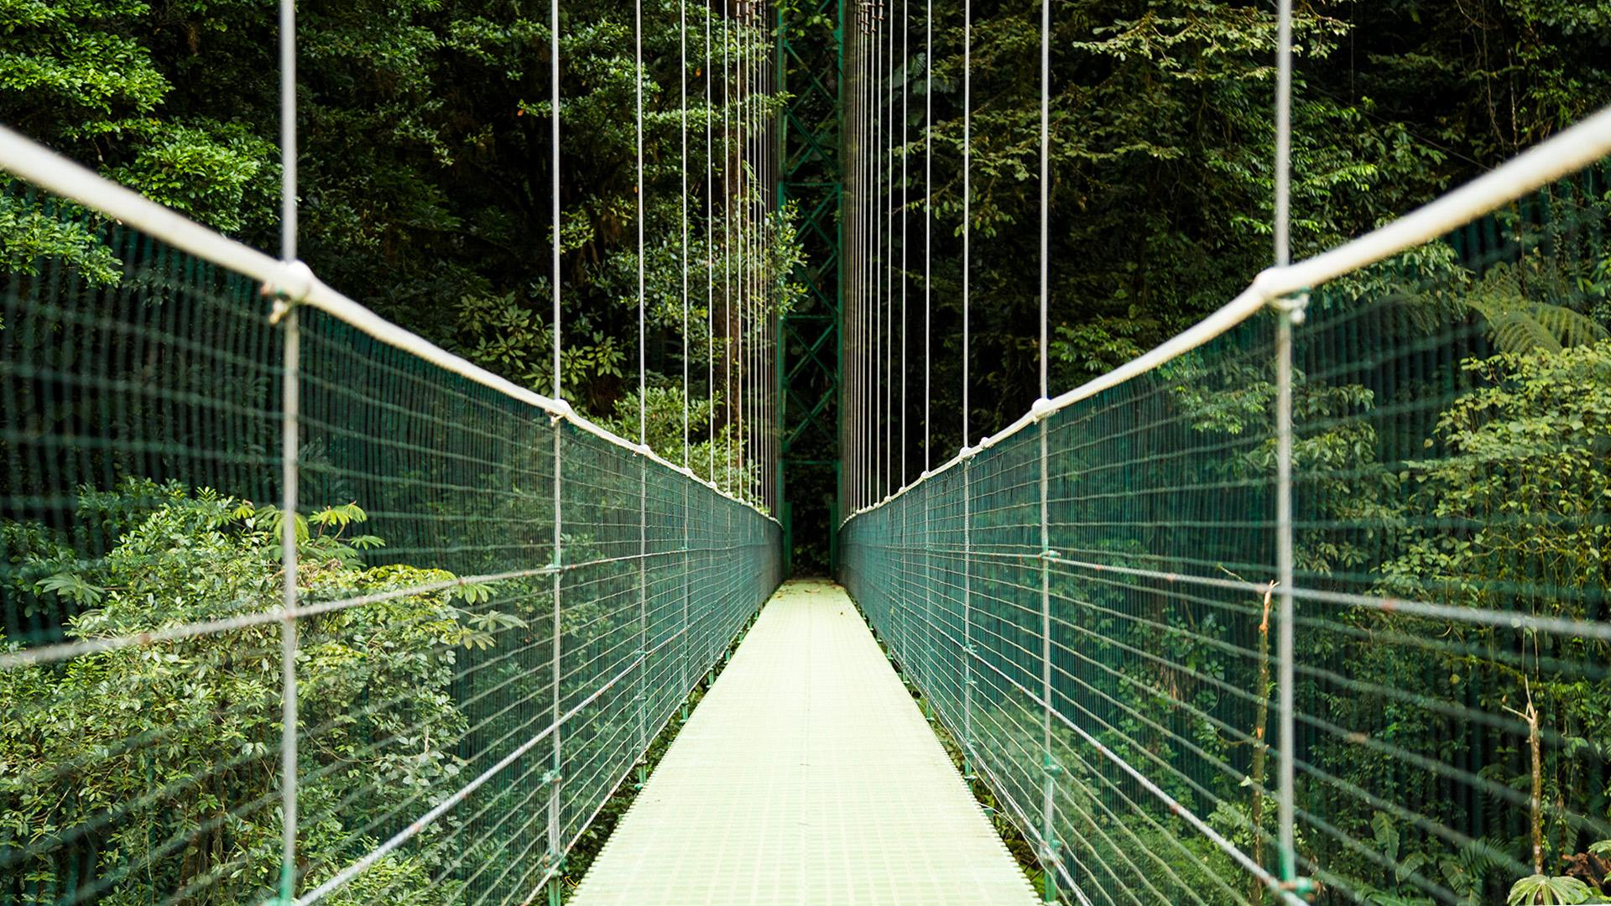
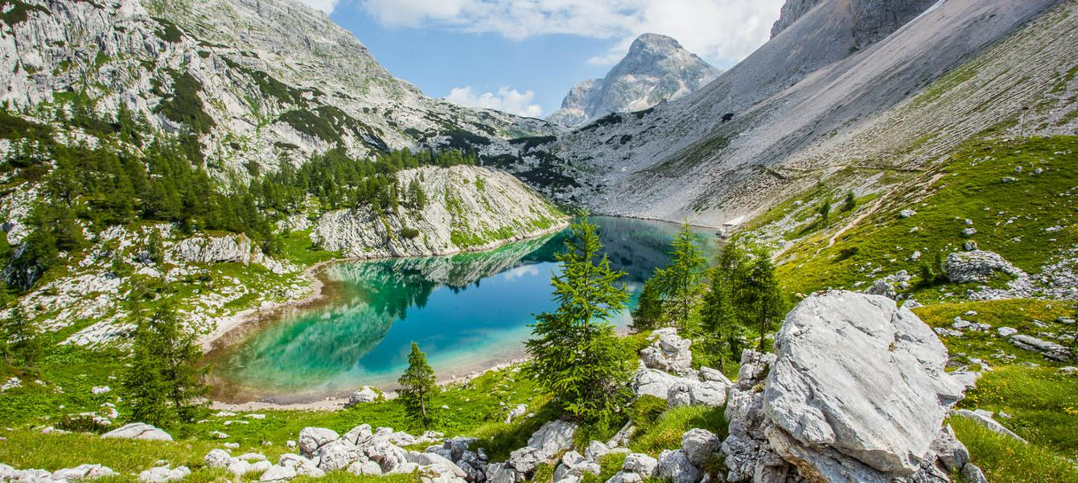
TRIGLAVSKI NARODNI PARK
Aida Šaver in
Anita Franko

Slide 2
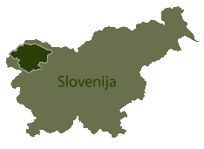
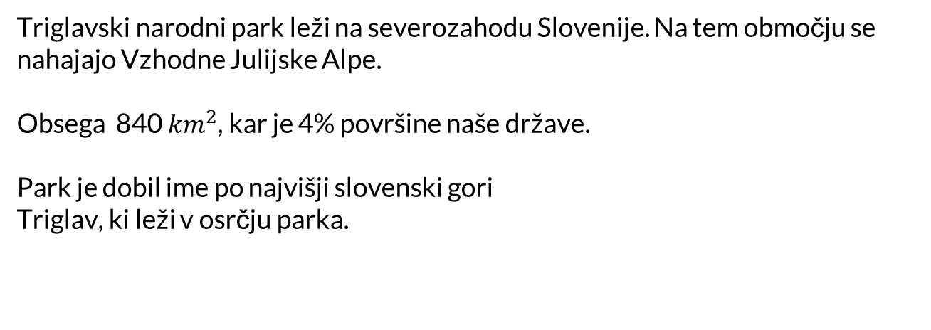
LOKACIJA
Triglavski narodni park leži na severozahodu Slovenije. Na tem območju se nahajajo Vzhodne Julijske Alpe.
Obsega 840 ${km}^{2}$, kar je 4% površine naše države.
Park je dobil ime po najvišji slovenski gori
Triglav, ki leži v osrčju parka.

Slide 3
OSNOVNI PODATKI
Je edini narodni park v Sloveniji, ki je najstrožje zavarovano naravno območje pri nas.
Gre za območje visokogorskega krasa , kjer je ledeniško preoblikovano površje
Veliko je padavin, večinoma v snežni obliki.
Podnebje: gorsko/alpsko - mrzle zime, mila in kratka poletja
Relief je razgiban, veliko je kotlin, v katerih so idealne razmere za nastanek temperaturnih obratov .

Slide 4
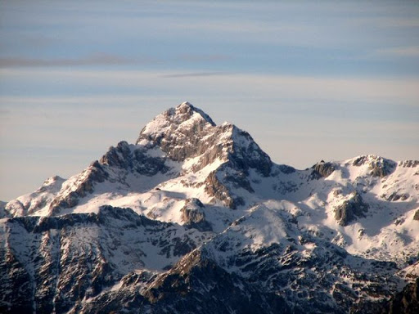
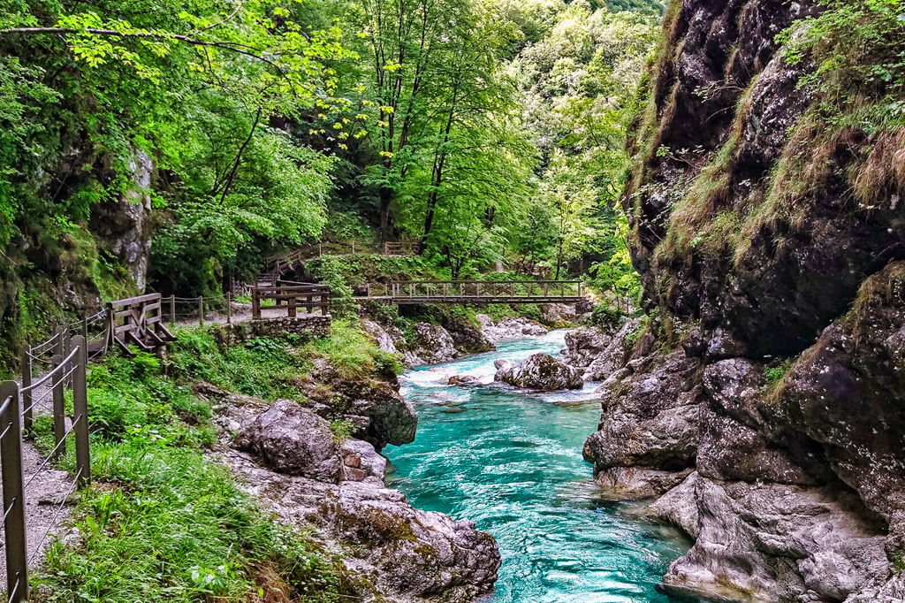
OSNOVNI PODATKI
Najvišja točka: Triglav, 2864 m
Najnižja točka: Tolminska korita, 180 m
Tukaj živi 2.337 prebivalcev v 33 naseljih (podatki iz l. 2018).
Občine v parku: Bovec, Bohinj, Kranjska Gora, Bled, Tolmin, Kobarid, Gorje in Jesenice.
V Triglavskem narodnem
parku sta dve večji razvodji:
Reke Soče,
Reke Save.

Slide 5
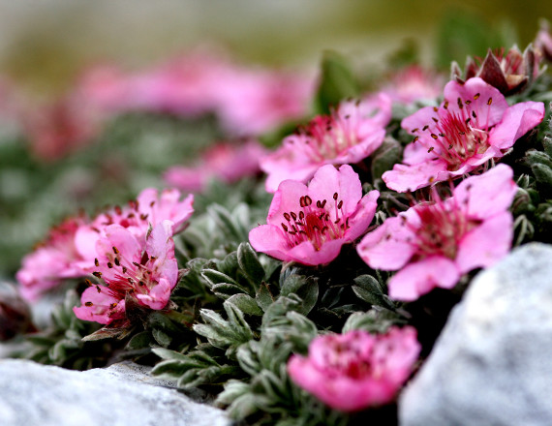
RASTLINSTVO
Rastlinstvo je zelo bogato in raznoliko. V visokogorju so pogoji za življenje zelo težki; nanje so se rastline prilagodile.
Uspeva veliko endimitov – vrste, ki so omejene na določeno območje.
Alpska možina
Dlakavi sleč
Clusijev svišč
Planika
Alpska madronščica
Triglavski dimek
Triglavska neboglasnica
Zoisova zvončica
Triglavska roža – eden od simbolov parka

Slide 6
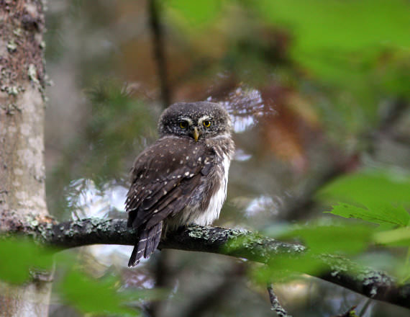
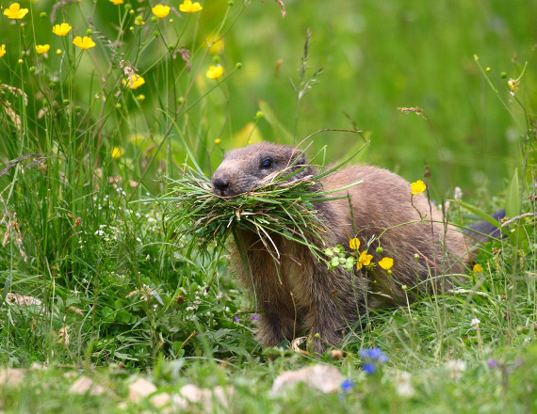
ŽIVALSTVO
Je zelo pestro, saj v vodah in na kopnem najdemo od majhnih do razmeroma velikih sesalcev. V parku živi okoli 7000 različnih vrst živali.
Povodni kos
Soška postrv
Alpski svizec
Mali skovik
Navadni jelen
Navadni polh
Alpski kozliček
Rjavi medved
Divji petelin
Planinski pupek

Slide 7
ZANIMIVOSTI
Je eden najstarejših evropskih narodnih parkov.
V mrazišču na Lepi Komni nad Bohinjem je bila leta 2009 izmerjena najnižja temperatura v Sloveniji in sicer -49 °C.
Na tem območju je znanih več legend, ena izmed njih je legenda o zlatorogu. Ko je bil ustreljen so iz njegovih kapelj krvi zrasle Triglavske rože, ki jih je pojedel in nemudoma ozdravel.

Slide 8
VIRI
Vsi navedeni podatki: https://www.tnp.si/sl/spoznajte/ in https://sl.wikipedia.org/wiki/Triglavski_narodni_park
Slika na naslovnici (1. diapozitiv): https://www.tnp.si/sl/javni-zavod/informacije-javnega-znacaja/
Geografska slika Slovenije (2. diapozitiv): https://triglavskinarodnipark.weebly.com/
Sliki (4. diapozitiv): leva slika- http://www.hervardi.com/triglav.php desna slika- https://www.uspešna.si/tolminska-korita/
Slika (5. diapozitiv): https://www.tnp.si/sl/spoznajte/narava/rastlinstvo/
Sliki (6. diapozitiv): https://www.tnp.si/sl/spoznajte/narava/zivalstvo/
Powerpoint: https://slidesgo.com/theme/planning-my-trip#search-forest&position-11&results-99

Slide 9
Hvala za vašo pozornost!

